Slide 1
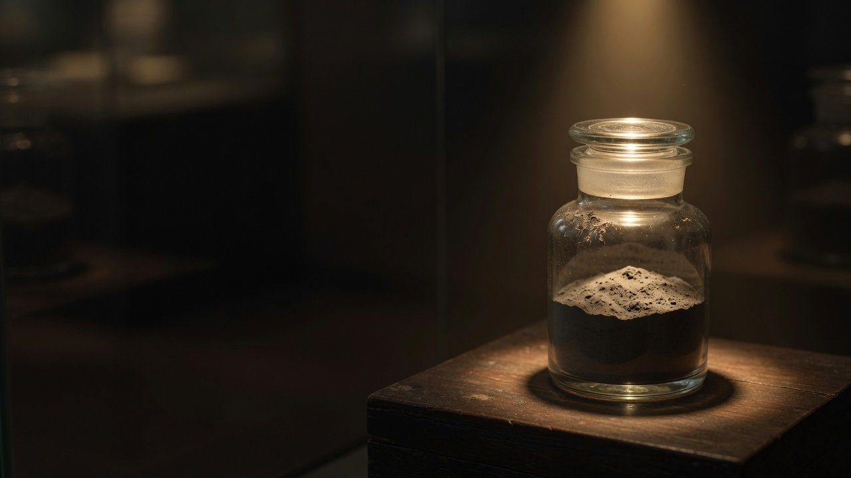
周末科普讲座
从月球背面
带回来的土
嫦娥五号、嫦娥六号的月球样品，一件一件看
二〇二六年十月
样品瓶示意（AI 生成，非样品实拍）
Notes:
欢迎大家。今天这场讲座叫「从月球背面带回来的土」。我们把嫦娥五号、嫦娥六号带回来的月球样品当成展品，一件一件看，每一件都问同一个问题：它让我们知道了什么。讲座里的数字都来自国家航天局的公告和同行评审论文，每页都标了来源。有几处官方新闻稿和论文原文说法不一样的地方，我们按论文原文讲。背景这张样品瓶是 AI 生成的示意图，不是真实样品的照片。

Slide 2
导览
今天走四个展厅，看七件展品
序厅
第一展厅
第二展厅
第三展厅
两次任务，和阿波罗、月球号比一比
月球正面的土
月球背面的土
去向和问题
1
4
7
玄武岩
28 亿年的玄武岩
展柜里的月壤
2
5
玻璃珠里的水
最老的那块碎屑
3
6
玻璃珠和新矿物
月幔
虚线为参观路线
2
周末科普讲座 · 从月球背面带回来的土
Notes:
先看一下今天的路线，一共四个展厅、七件展品。序厅讲两次任务：从哪里取的土，带回来多少，和美国阿波罗、苏联月球号的样品比一比。第一展厅是月球正面的土，嫦娥五号带回的，看三件展品：约 20 亿年的玄武岩、撞击玻璃珠里的水，以及显微镜下的玻璃珠和新矿物嫦娥石。第二展厅是月球背面的土，嫦娥六号带回的，也看三件：约 28 亿年的玄武岩、最老的那块碎屑，还有藏在玄武岩里的月幔信息。第三展厅讲这些样品去了哪里、科学家还有哪些问题没回答，最后一件展品是展柜里的月壤：下次大家来馆里看月壤时可以留意什么。图上的虚线就是参观路线。

Slide 3
序厅
两次任务，两罐土：一罐来自正面，一罐来自背面
嫦娥五号
嫦娥六号
风暴洋北部，北纬约 43 度
南极–艾特肯盆地里的阿波罗盆地
1,731 克
1,935.3 克
月球正面
月球背面
2020-11-24 发射 12-17 返回 共 23 天
2024-05-03 发射 06-25 返回 约 53 天
往返
往返
表取约 1,480 克 钻取约 250 克（推算）
表取约 1,610 克 钻取约 325 克（推算）
取样
取样
两罐合计 3,666.3 克。嫦娥六号带回的是人类第一份月背样品
钻取量官方没有公布，是用总量减去表取量推算的
来源：国家航天局样品交接公告（2020-12、2024-06），国家天文台报告（2022），National Science Review（2024）
3
周末科普讲座 · 从月球背面带回来的土
Notes:
两次任务，两罐土。嫦娥五号 2020 年 11 月 24 日发射，落在月球正面风暴洋北部、吕姆克山脉以北，北纬约 43 度，比此前阿波罗和月球号的 9 个着陆区纬度都高。12 月 17 日返回内蒙古四子王旗，全程 23 天，交接时初步测量约 1731 克。嫦娥六号 2024 年 5 月 3 日发射，落在月球背面南极–艾特肯盆地里的阿波罗盆地，6 月 25 日返回，全程约 53 天，交接称重 1935.3 克，这是人类第一份月球背面的样品。有的稿子把它写成 1953.3 克，那是笔误。两次都是表取加钻取：表取是用铲子在表面多个点铲，钻取是往下钻，保留地下的层次。嫦娥五号表取约 1480 克，嫦娥六号表取约 1610 克，这两个数分别来自国家天文台的报告和嫦娥六号样品的首篇论文。钻取量官方没有公布，我们用总量减表取量推算，大约 250 克和 325 克。嫦娥六号钻进稍微超过 1 米，遇到疑似石块停了钻。

Slide 4
序厅
论重量不到阿波罗的百分之一，论地点是第一次到月背
带回的月球样品
约 104 倍
阿波罗 6 次载人登月
约 382 千克
阿波罗总量是两次嫦娥合计的倍数
第 1 次
嫦娥五号＋六号
3.67 千克
月球号 3 次
约 0.3 千克
此前所有采样返回，都在月球正面
来源：NASA 月球样品馆藏与 NSSDC 着陆表，国家航天局。方块面积按质量等比例画。月球号为约数，分项相加 321 至 326 克，看月球 20 号按 50 克还是 55 克计
4
周末科普讲座 · 从月球背面带回来的土
Notes:
放到历史里比一比。美国阿波罗六次载人登月，一共带回约 382 千克月球样品。苏联三次无人月球号带回约 0.3 千克，分项加起来是 321 克或 326 克，差别在月球 20 号按 50 克还是 55 克算，NASA 两处资料写法不同。嫦娥五号加嫦娥六号是 3666.3 克，约 3.67 千克。所以论重量，阿波罗总量大约是两次嫦娥合计的 104 倍，我们带回的不到它的百分之一。不要说中国带回的月壤最多，那是错的。两次嫦娥的价值在地点：嫦娥五号的着陆点比此前所有着陆点纬度都高，它带回的玄武岩是放射性定年测得的最年轻的月球玄武岩。嫦娥六号之前，人类 10 次月球采样返回全在正面，嫦娥六号是第一次从背面取土回来。

Slide 5
第一展厅
第一展厅
月球正面的土
嫦娥五号 2020 年 风暴洋北部
5
Notes:
第一展厅，月球正面的土。这罐土是嫦娥五号 2020 年从风暴洋北部带回来的。这里是月球正面一片很年轻的火山熔岩平原，所以它带回的岩石特别年轻。我们看三件展品。

Slide 6
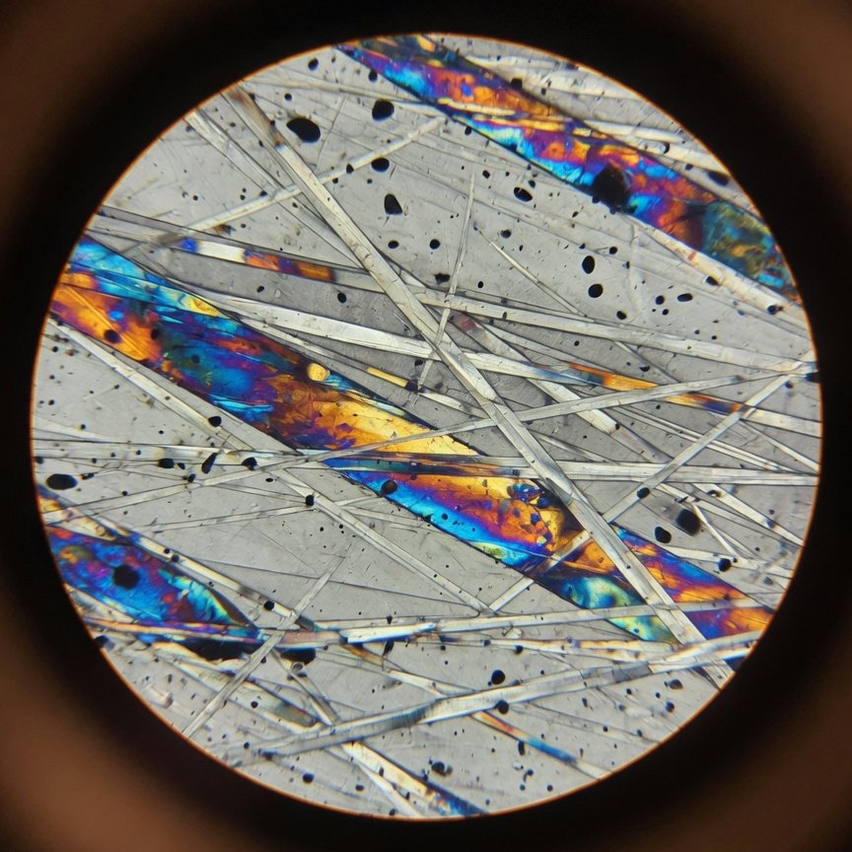
第一展厅 · 月球正面的土
约 20 亿年的玄武岩：月球的火山熄得比原以为晚
展品 1
嫦娥五号玄武岩
约 20 亿年
两篇论文：20.30 亿年，19.63 亿年
当时的月球磁场：2 至 4 微特斯拉，很弱，还在
它让我们知道
月球的火山活动，
比此前已知的又延续了约 8 至 9 亿年
来源：Li 等（Nature，2021），Che 等（Science，2021），Cai 等（Science Advances，2025）
玄武岩薄片显微示意（AI 生成，非样品实拍）
6
周末科普讲座 · 从月球背面带回来的土
Notes:
第一件展品，嫦娥五号带回的玄武岩碎屑。玄武岩是熔岩冷却后形成的岩石。2021 年，两个团队用不同方法给它定了年：Nature 上的论文用铅-铅法测得 20.30 亿年，误差只有正负 400 万年，Science 上的论文测得 19.63 亿年。所以说约 20 亿年。在这之前，返回样品里没有发现比约 29 亿年更年轻的岩浆活动。论文原话是，这把月球火山活动的持续时间延长了约 8 到 9 亿年。有的新闻稿说「把月球地质寿命延长了 10 亿年」，我们按论文说 8 到 9 亿年，而且延长的是已知的火山活动，不是月球的寿命。同期两篇 Nature 论文还发现，这些岩浆的源区不富含放射性产热元素，月幔源区也很干，所以它为什么喷得这么晚，还没有定论。这块岩石还有一个本事：岩浆冷却时，里面的磁性矿物会记下当时的磁场。9 颗毫米级岩屑告诉我们，20 亿年前月球还有磁场，强度约 2 到 4 微特斯拉，很弱，但还在。图是 AI 生成的显微示意图，不是这块样品的实拍。

Slide 7
第一展厅 · 月球正面的土
说月壤里有水，先问是哪里的水
颗粒最外约 100 纳米
1,116 至 2,516
PNAS，2022
太阳风注入的氢
撞击玻璃珠
0 至 1,909
Nature Geoscience，2023
太阳风来源，不到 15 年补满一次
整片月壤，几种方法
28.5 至 170
Nature Communications，2022
上限至少 170
嫦娥五号的月幔源区
1 至 5
Nature，2021
岩浆里带上来的
1
10
100
1,000
含量，微克每克（对数刻度）
它们都是锁在矿物和玻璃里的氢和羟基，不是能喝的水
来源：PNAS（2022），Nature Geoscience（2023），Nature Communications（2022），Nature（2021）。撞击玻璃珠下限为 0，画在刻度起点
7
周末科普讲座 · 从月球背面带回来的土
Notes:
第二件展品是撞击玻璃珠，我们借它讲讲月壤里的水。陨石撞上月面时，熔化的岩石溅起来，冷却成小玻璃珠。研究团队从约 1 克嫦娥五号月壤里挑出 117 颗玻璃珠，测了 32 颗，含水量从每克 0 到 1909 微克，外缘最高约 2000 微克，越往里越少，说明水是从外往里渗进去的。水从哪来？太阳风里的氢打进玻璃，和氧结合。论文估计不到 15 年就能补充一次，所以月表有一个靠太阳风不断补充的储库。但是说月壤有水，一定要先问是哪里的水。颗粒最外面约 100 纳米那一层，氢含量每克 1116 到 2516 微克。整片月壤平均下来，不同论文用不同方法，从 28.5 到至少 170。再往深处，月幔源区只有每克 1 到 5 微克。这几个数差了好几个数量级，不能混成一个数。还要说清楚：这些都是锁在矿物和玻璃里的氢和羟基，国家航天局的稿子里也特意说过，这里的水不是通常意义上的水。媒体常说的玻璃珠储水「2700 亿吨」，是一个跨三个数量级的估算区间的上限，我们今天不用。

Slide 8
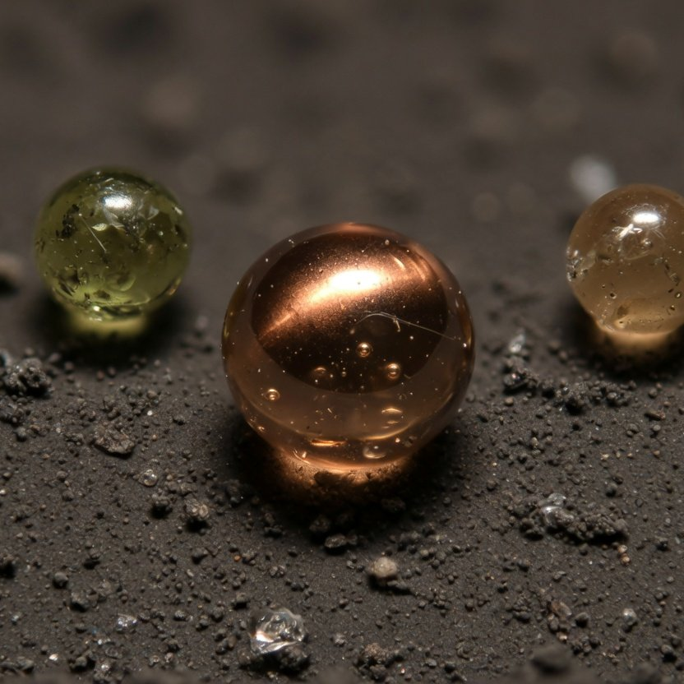
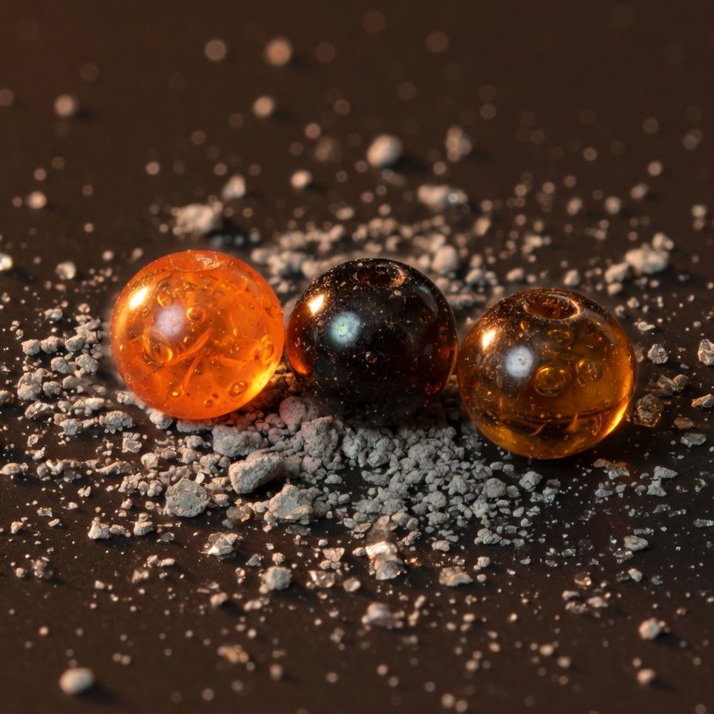
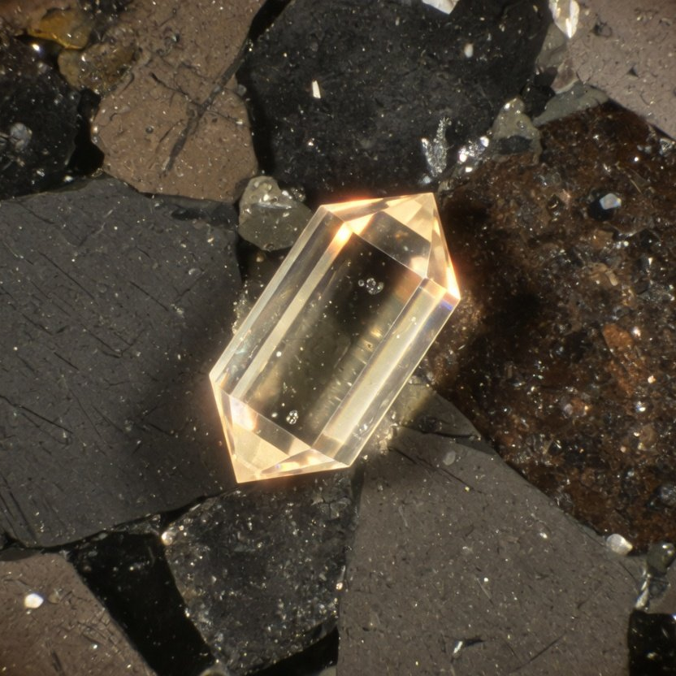
第一展厅 · 月球正面的土
显微镜下：玻璃珠和三种新矿物
撞击玻璃珠
火山玻璃珠
嫦娥石
约 1 克月壤里挑出 117 颗，测了 32 颗
约 3000 颗玻璃珠里有 3 颗是火山喷出的，约 1.2 亿年
约 10 微米的单晶，一种含钇的磷酸盐
2026 年又批准镁嫦娥石、铈嫦娥石，从嫦娥五号样品里一共认出 3 种新矿物
来源：Nature Geoscience（2023），Science（2024），国家航天局（2022-09、2026-09），国际矿物学协会新矿物通讯。三张显微图均为 AI 生成示意，非样品实拍
8
周末科普讲座 · 从月球背面带回来的土
Notes:
再用显微镜看几件小展品。第一张是撞击玻璃珠，就是刚才讲水的那种。第二张是火山玻璃珠。研究团队在约 3000 颗嫦娥五号玻璃珠里，按结构、成分和硫同位素，认出 3 颗是火山喷发形成的，年龄约 1.2 亿年。这说明月球很晚还可能有过小规模的火山喷发。但证据只是 3 颗不到 1 毫米的小珠子，不是一片 1.2 亿年的熔岩平原，更不能说月球现在还在喷发。第三张是嫦娥石。2022 年 9 月发布，研究团队从十四万个颗粒里分离出一颗约 10 微米的单晶，还不到头发丝直径的十分之一。它是一种含钇的磷酸盐矿物。同一场发布会还公布了氦-3 的测量，那是另一项工作，嫦娥石不是氦-3 矿。2026 年，国际矿物学协会又批准了镁嫦娥石和铈嫦娥石，加上嫦娥石，嫦娥五号样品里一共发现了 3 种新矿物。三张图都是 AI 生成的示意图，不是样品实拍。

Slide 9
第二展厅
第二展厅
月球背面的土
嫦娥六号 2024 年 南极–艾特肯盆地
9
Notes:
第二展厅，月球背面的土。先澄清一个常见说法：月球背面不是暗面，背面一样有白天黑夜，新月的时候背面正好被太阳照满。只是它永远背对地球，所以我们在地上看不到。嫦娥六号落在南极–艾特肯盆地里，这是月球上最大、最深、最古老的撞击盆地，直径约 2500 千米。首次在月背软着陆的是 2019 年的嫦娥四号，嫦娥六号是第一次从月背取土回来。

Slide 10
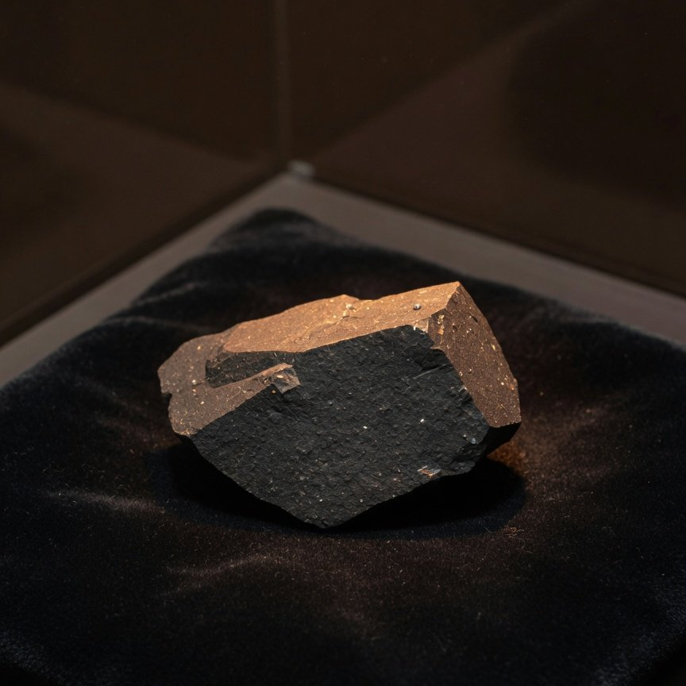
第二展厅 · 月球背面的土
约 28 亿年前，月球背面也喷发过
展品 4
嫦娥六号主体玄武岩
约 28 亿年
三篇论文：28.07、28.23、28.30 亿年
当时的月球磁场：5 至 21 微特斯拉，比 20 亿年前强
它让我们知道
月背约 28 亿年前喷发过，
那时月球的磁场减弱之后又回升过
来源：Zhang 等（Nature，2024），Cui 等（Science，2024），Che 等（Science，2025），Cai 等
玄武岩碎屑示意（AI 生成，非样品实拍）
（Nature，2024）
10
周末科普讲座 · 从月球背面带回来的土
Notes:
第四件展品，嫦娥六号带回的玄武岩碎屑。一个团队给 108 块玄武岩碎屑定了年，主体年龄 28.07 亿年。另外两个团队用不同方法分别测得 28.30 亿年和 28.23 亿年。三个数方法不同，误差范围也不完全重叠，所以我们说约 28 亿年，不把三个数取平均。这说明月背这一带约 28 亿年前有过火山喷发。还有一个意义：科学家平时靠数撞击坑来估算月面年龄，这把尺子原本是用正面样品校准的，嫦娥六号玄武岩的年龄和撞击坑统计的结果对得上，说明这把尺子在背面也能用。这批玄武岩也记下了磁场。4 颗毫米级岩屑测出约 28 亿年前的磁场强度约 5 到 21 微特斯拉，中值约 13。此前的研究认为约 31 亿年前月球磁场急剧减弱，这批样品说明 28 亿年前它又回升过。有报道说这「颠覆了磁场单调衰减的认知」，论文反对的其实是一种具体设想：30 亿年后磁场一直处在低能状态直到消亡。和嫦娥五号的 2 到 4 微特斯拉放在一起，只能说 28 亿年前较强、20 亿年前较弱，两个点连不成一条曲线。图是 AI 生成的示意图。

Slide 11
第二展厅 · 月球背面的土
展品 5
42.03 亿年
一块高铝玄武岩碎屑，返回样品里最老的玄武岩
目前只有这一块作证据，说明月背约 42 亿年前已有火山活动
来源：Zhang 等（Nature，2024）
11
周末科普讲座 · 从月球背面带回来的土
Notes:
第五件展品只有一块碎屑。在同一批嫦娥六号样品里，研究团队找到一块高铝玄武岩碎屑，年龄 42.03 亿年，是目前返回样品里最老的玄武岩。论文认为它是月背本地的产物，最可能来自着陆区附近一片被盖住的古老月海，不是从正面溅过来的。所以月背这一带至少有两期火山活动：一期约 42 亿年前，一期约 28 亿年前，相隔约 14 亿年。要强调两点。第一，42 亿年这一期的证据只有这一块碎屑。第二，两期之间是不是一直在喷，现有样品说不了，所以不能说月背火山连续喷发了 14 亿年。

Slide 12
第二展厅 · 月球背面的土
月背的月幔可能更干，也更「还原」
1 至 200
月球正面样品，总体
1 至 5
嫦娥五号
1 至 1.5
嫦娥六号（背面）
1
10
100
月幔源区含水，微克每克（对数刻度）
铜色竖带是嫦娥六号的范围，落在正面范围的最低端，和嫦娥五号的估计有重叠。论文的说法是「可能更干」
氧逸度 ΔIW · 正面
氧逸度 ΔIW · 背面
−0.80 ± 0.64
−1.93 ± 0.58
阿波罗与嫦娥五号玄武岩
嫦娥六号，23 块玄武岩碎屑
「更还原」指岩浆形成时可用的氧更少
来源：He 等（Nature，2025），Zhang 等（Nature Communications，2025），Hu 等（Nature，2021）
12
周末科普讲座 · 从月球背面带回来的土
Notes:
第六件展品，我们透过玄武岩去看月球内部的月幔。研究团队从 5 克嫦娥六号月壤里筛出 578 颗颗粒，算出月背这块玄武岩的月幔源区每克含水 1 到 1.5 微克，落在正面样品估计范围的最低端。论文的原话是月背月幔「可能更干」。有的报道说「显著低于正面」，这说过头了：嫦娥五号估计的正面月幔是每克 1 到 5 微克，两者有重叠。另一篇论文看了 23 块嫦娥六号玄武岩碎屑，用氧逸度这个指标衡量岩浆形成时可用的氧有多少，月背是负 1.93，比正面阿波罗和嫦娥五号玄武岩的负 0.80 更低，也就是更「还原」。合起来说，月背月幔和正面可能不太一样，但每一项都还只是一处样品给出的结果。

Slide 13
第三展厅
第三展厅
土的去向，和留下的问题
样品去了哪里 还有什么不知道 下次来看什么
13
Notes:
第三展厅。前两个展厅看了六件展品，这里讲两件事：这 3666.3 克土去了哪里，科学家还有哪些问题没有回答。最后看第七件展品，展柜里的月壤，说说下次大家来馆里看月壤时可以留意什么。

Slide 14
第三展厅 · 去向和问题
2020 到 2026 年：两次任务，一串论文
2020-12
2022-09
2024-06
2025-04
嫦娥五号返回
嫦娥六号返回
嫦娥石发布
月背月幔的水
约 1,731 克
新矿物
1,935.3 克
Nature
2021
2022
2023
2024
2025
2026
2021-10
2023-03
2024-11
2026-04
20 亿年玄武岩
玻璃珠里的水
月背玄武岩
两种新矿物
Science、Nature
Nature Geoscience
Nature、Science
共 3 种新矿物
月背样品返回不到 5 个月，第一批年龄结果就发表了
论文按首次在线时间，只列今天讲到的。铜色大点为任务返回
14
周末科普讲座 · 从月球背面带回来的土
Notes:
把今天的展品放回时间里。2020 年 12 月嫦娥五号返回。2021 年 10 月，约 20 亿年玄武岩的论文先后发表在 Science 和 Nature 上。2022 年 9 月发布嫦娥石。2023 年 3 月，撞击玻璃珠储水的论文发表。2024 年 6 月嫦娥六号返回，不到 5 个月，11 月月背 28 亿年和 42 亿年玄武岩的论文就同时发表了。之后是月背古磁场、月背月幔的水，2025 年 7 月，这几篇月背论文作为《自然》同一期的封面文章集中发布。2025 年还有月背月幔更还原、南极–艾特肯盆地约 42.5 亿年、月背土里的 CI 类陨石残骸等研究。CI 类是一种富含水和有机物、在地球上很少见的陨石，月球替我们留下了它们的碎片。2026 年 4 月，镁嫦娥石和铈嫦娥石发布。这条时间轴按真实的时间比例画，只列今天讲到的，据央视 2025 年 8 月的报道，两次任务的研究成果已经超过 150 项。

Slide 15
第三展厅 · 去向和问题
约 148 克发给了科研团队，约占两次总量的 4%
约 148 克 约 4%
其余
两次合计 3,666.3 克
科研借用
赠送
公益展出
国内分十批，多按毫克发放。国际首批 6 国 7 家机
俄罗斯、法国各获赠 1.5 克。2026 年 9 月赠予联合
国家博物馆 2021 年入藏 100 克，北京天文馆
构获得 2.18 克
国一份月背月壤
2024 年起展出 0.6 克
来源：国家航天局发放公告（2021–2026），央视（2025-08），国家博物馆，北京天文馆。约 148 克按官方累计数计算
15
周末科普讲座 · 从月球背面带回来的土
Notes:
这 3666.3 克土去了哪里？分三本账。第一本是科研借用。国家航天局每年上下半年各评审一批，截至 2026 年 2 月发了十批，按官方累计数算约 148 克，约占两次总量的 4%。一位研究员说过，申请到一两克已经非常多，大部分样品都是毫克级的。国际借用的首批结果 2025 年公布，6 个国家的 7 家机构获得嫦娥五号样品 2.18 克。第二本是赠送。2022 年赠给俄罗斯 1.5 克，俄方回赠了 1.5 克月球 16 号样品。2023 年赠给法国 1.5 克。2026 年 9 月，中国把嫦娥六号的月背月壤赠给联合国，在维也纳联合国总部永久展出，质量没有公布。第三本是公益展出。国家博物馆 2021 年 2 月入藏嫦娥五号月壤 100 克，北京天文馆 2024 年 12 月起长期展出 0.6 克。这三本账不要混在一起，评审通过的量也不等于已经领走的量。

Slide 16
第三展厅 · 去向和问题
我们还不知道的五件事
问题 1
问题 2
问题 3
月球为什么到 20 亿年前还有岩浆
月背火山是两期，还是一直在喷
南极–艾特肯盆地有多老
源区不富产热元素，也不湿
42 亿年和 28 亿年之间，样品说不了
嫦娥六号给出约 42.5 亿年，另一研究约 43.3 亿年
尚无定论
尚无定论
尚无定论
问题 4
问题 5
磁场靠什么撑到 20 亿年前
月背月幔为什么极度亏损
底部的岩浆洋、岁差，或者别的机制
天生如此，还是被大撞击抽走了熔体
尚无定论
尚无定论
来源：Nature（2021、2024、2025），National Science Review（2025），Nature Astronomy（2024）
16
周末科普讲座 · 从月球背面带回来的土
Notes:
讲到这里，我更想留给大家的是问题。第一，月球那么小，按说早该冷透了，为什么到 20 亿年前还有岩浆？嫦娥五号的论文发现源区既不富产热元素，也不湿，这个问题还开着。第二，月背 42 亿年和 28 亿年两期火山之间，是一直在喷，还是喷了两回？现有样品说不了。第三，南极–艾特肯盆地多老？嫦娥六号的苏长岩碎屑给出约 42.5 亿年，另一项用月球陨石做的研究给出约 43.2 到 43.3 亿年，学界还在讨论。第四，月球的磁场靠什么撑到 20 亿年前？论文提了底部岩浆洋、岁差等几种可能。第五，月背玄武岩的源区极度亏损，也就是缺少那些容易进入熔体的元素。这是月球岩浆洋结晶时天生如此，还是那次大撞击把熔体抽走了？论文把两种解释并列，没有下结论。

Slide 17
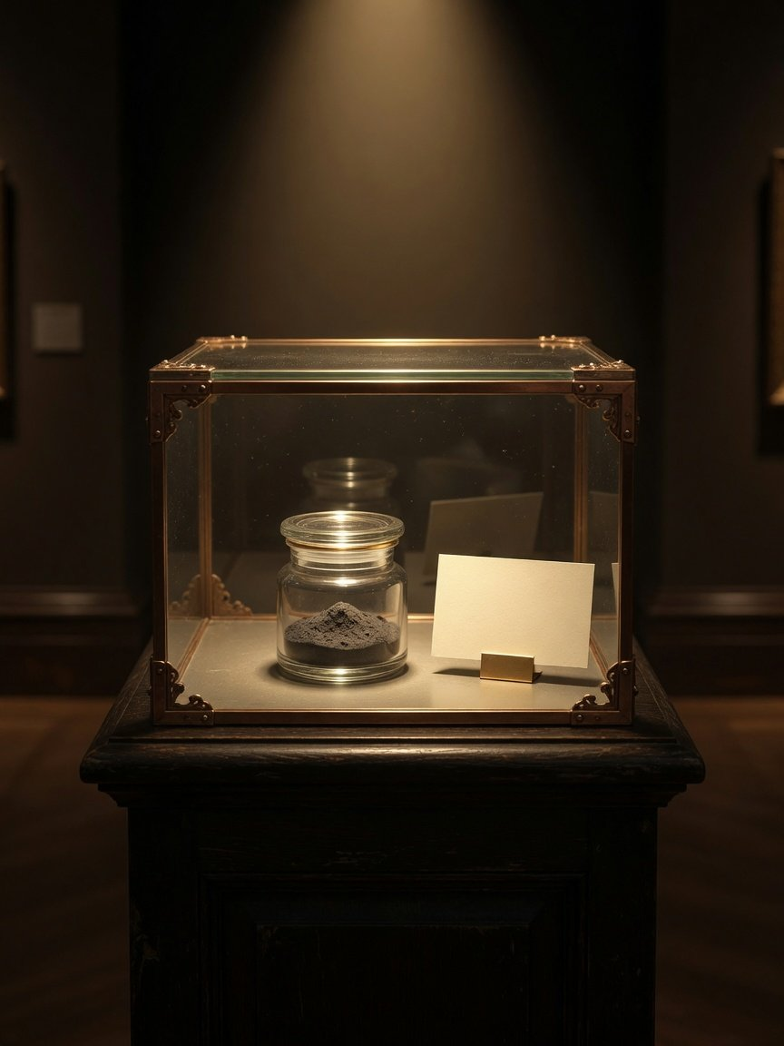
第三展厅 · 去向和问题
下次来馆里看月壤，留意展签上的这几处
1
看出处
哪次任务，正面还是背面
2
看取法
表取还是钻取
3
看颜色
嫦娥六号的比五号略浅
4
看克数
展出的多以克计
5
找显微镜
颗粒多数不到 10 微米
依据：国家天文台报告（2022），National Science Review（2022、2024），国家博物馆、北京天文馆公开信息
展柜示意（AI 生成），展签留白
17
周末科普讲座 · 从月球背面带回来的土
Notes:
最后一件展品，第七件，是展柜里的月壤。下次大家来馆里，或者去别的博物馆看月壤，可以留意展签上的五处。第一，出处：是嫦娥五号还是嫦娥六号，正面还是背面。第二，取法：表取是铲的表层，钻取保留了地下的层次。第三，颜色：嫦娥五号的土是灰黑的，嫦娥六号大体也是灰黑，略浅一些，长石和玻璃更多。第四，克数：公开展出的样品多以克计，比如北京天文馆展出的那份是 0.6 克，国家博物馆入藏的是 100 克。第五，如果旁边有显微镜，一定要看：按颗粒个数算，嫦娥五号月壤 95% 的颗粒在 1.4 到 9.4 微米之间，比头发丝细得多。最后再问自己一句：这件展品让我们知道了什么。图是 AI 生成的示意图。

Slide 18
周末科普讲座
土很少，问题很多
谢谢各位，下面是提问时间
二〇二六年十月
Notes:
最后一句话：土很少，问题很多。两次任务带回 3666.3 克，不到阿波罗的百分之一，但它们来自从没去过的地方，回答了一些老问题，也带出了不少新问题。谢谢大家，下面是提问时间。

